Slide 1

EXCE
If you do something without understanding what you are doing you deserve what you get!
按F5播放

Slide 2
ED 基本使用技巧

Slide 3
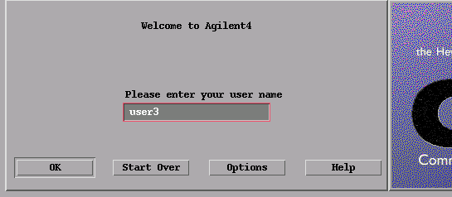
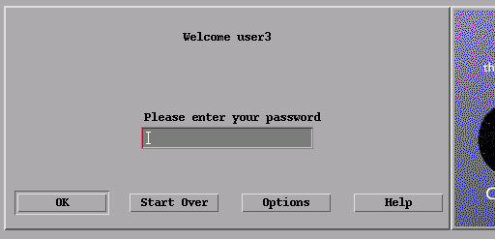
打開EXCEED
雙擊EXCEED圖標﹐然后在對話框中輸入用戶名user3和密碼hp3070即可進入EXCEED
hp3070

Slide 4
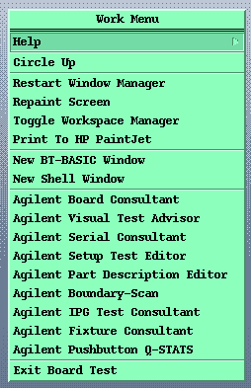
單擊鼠標右鍵
后彈出的窗口﹕
刷新視窗
BASIC 窗口
Shell 窗口
元件位置圖
夾具相關位置圖

Slide 5
shell window常用命令(repair)
cd:進入
ls:=dos 下的dir
e(basic):切換至BT-BASIC WINDOW
pwd:顯示當前路徑=dos 下的path
kill:關閉窗口﹐如kill 2295,關閉代號為2295的窗口

Slide 6
Shell window 的功能
Shell window 的功能很多﹐但是我們維修人員只須用其中很少一部分就可以了。
打開shell window,輸入:
cd /sys/linux/serial 回車
cat FOC08??????(即S/N) 回車
即可查看該S/N的測試記錄
telnet Agilent5 遠程登錄Agilent5

Slide 7
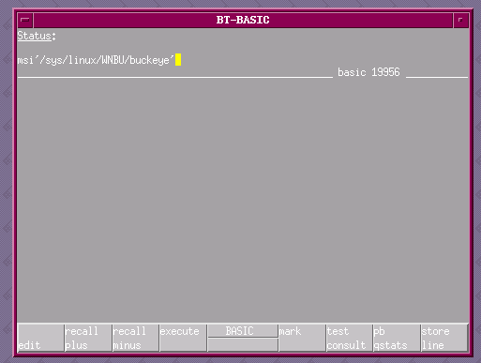
在BT-BASIC window中﹐命令后面的內容
需要放在單引號‘ ‘里面﹐如下圖:

Slide 8
BT-BASIC 常用命令﹕
msi:進入(等同于dos的cd)
cat:查看(等同于dos的dir)
load:調用程序
get:調用文件
exit:退出
find:查找(只能查找文件中第一個符合的內容)
findn:查找(每敲一次回車可向下尋找符合的內容)
msi$:顯示當前路徑(等同于dos的path)
fix cons(fixture consultant):打開夾具相關位置圖
board graphics:調出元件位置圖
debug board:打開調試窗口
cd’..’:返回上層目錄

Slide 9
如何找 測試點﹕
1.打開new BT-BASIC window,輸入要找測試點的機種所在的路徑。通常有兩個路徑可以選擇﹕/sys/linux/ 和 /var/hp3070/boards/
當第一個路徑打不開的時候可以嘗試第二個路徑。注意文件名字母的大小寫不可錯誤。
例﹕打開calhoun48tx+2G
msi’/sys/linux/DSBU/superior_LED’或
msi’/var/hp3070/boards/DSBU/superior_LED’

Slide 10
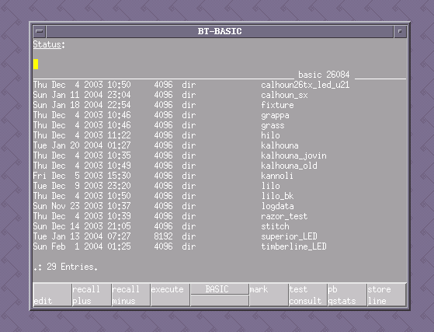
^_^
順便說一下﹐有些機種在EXCEED中的文件名和我們常用的名字不一樣﹐其中DSBU的﹕
calhoun48tx+2G=superior_LED
calhoun24tx+2G=timberline_LED
palomino=Mr_Ed
可以用cat查看命令來看文件名﹕
msi’/sys/linux/DSBU’
cat (若文件太多﹐一
頁無法顯示時可以用shift+向
上或向下鍵來翻看)

Slide 11
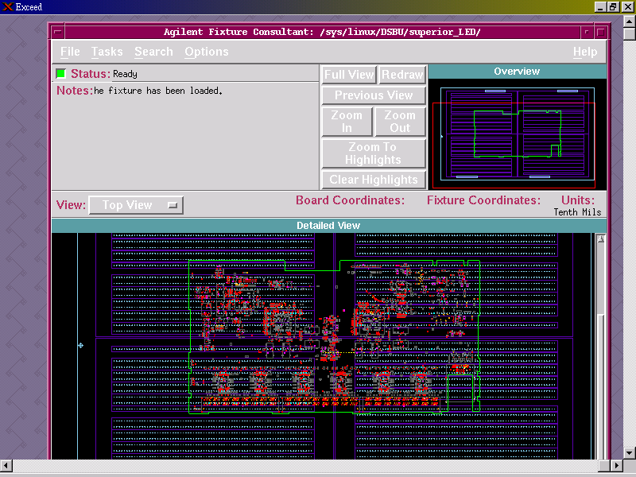
2.鍵入 fix cons即可打開calhoun48tx+2G的夾具相關位置圖了。

Slide 12
上圖中常用功能鍵﹕
search:尋找
view:選擇PCBA板面(正面或反面)
Full View:顯示整個位置圖
Redraw:重繪
Previous View:上一畫面
Zoom In:放大視圖
Zoom Out:縮小視圖
Zoom to highlights:放大鼠標點選區域(也可用
鼠標右鍵拖選一定范圍以顯示該范圍)
Clear highlignts:清潔屏幕

Slide 13
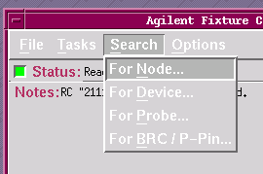
3.點擊search﹐選擇要找什么﹐再輸入要找的內容﹐點擊locate即可(但找BRC除外﹐須先點show data,再點find)。找到的位置會以特殊的顏色顯示﹐元件為藍色﹐測試點為黃色。若在當前視窗中沒有發現要找的位置﹐則需要點住鼠標左鍵拖動位置圖﹐直到找到為止。
測試點名稱
元器件
測試針
測試點位置代號

Slide 14
如果我們知道測試點名稱找起來當然容易﹐但有時只知道哪個元件fail,但不知道它的測試點是什么,那么就要先找到這個元件的測試點名稱。有兩種方法﹕
1.從電路圖中找到該元件各個腳所接的信號名稱﹐測試點大多都是以信號名稱來命名的。這種方法能找到大部分測試點﹐但有些測試點不是以信號名稱命名的則無法找到。

Slide 15
2.在BT-BASIC中找測試點名稱
一﹑模擬參數測試﹕
找2pin元件測試點名稱,如找buckeye的r1輸入 get’analog/r1’
即可找以R1的兩個測試點﹐如圖一中箭頭所示處
多pin元件﹕如T1,則須細分找哪兩Pin,為了清楚輸入的格式﹐可以先這樣輸﹕
get’testplan’
findn’t1’ 就會找到如圖二中的結果﹐然后按照格式輸入
get’analog/t1_jp3_6’
如果在一個測試夾具中同時測試多片PCBA﹐則還須在元件前面加上第几片板。如Ivory的T1 pin3.6:
get’analog/1:t1:jp3_6’

Slide 16
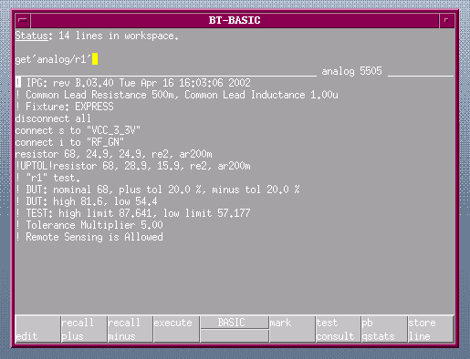
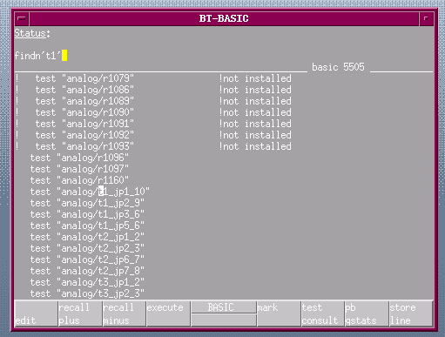
圖一
圖二

Slide 17
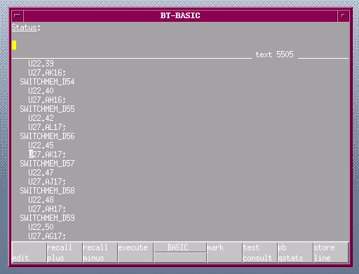
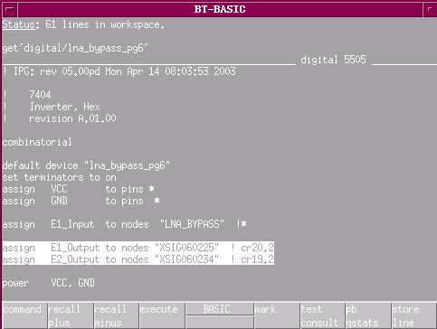
二﹑數字電路測試
例1﹕尋找calhoun24tx u27 pin AK17
先打calhoun24tx_LED文件﹐
get’board’
find’u27.ak17’ 如右圖中箭頭所示即為pin AK17 的測試點。
例2﹕尋找wombat的lna_bypass_pg6的測試點﹕
get’digital/lna_bypass_pg6’ 右圖中所選住的白色部分為測試點。

Slide 18
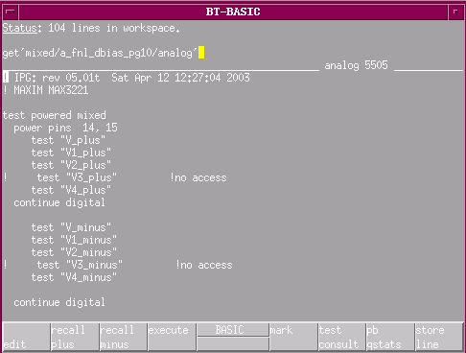
三﹑混合測試
例﹕尋找wombat的a_fnl_dbias_pg10的相關測試點
get’mixed/a_fnl_dbias_pg10/analog’
結果如右圖﹐再用shift+向上(下)鍵翻看﹐就可以找到它的一些測試點了。

Slide 19
尋找元件位置及其所有測試點名稱
在使用fixture consultant找零件位置的時候﹐有時你會發現﹕怎么要找的零件跑到板子外邊去了?這是因為你打開的是夾具相關位置圖﹐它只在乎測試點位置﹐而對零件的位置并不在乎。這時你只要打開元件位置圖(board graphics)就可以了
例1﹕尋找calhoun24tx的r10的位置msi’/sys/linux/DSBU/calhou24tx_LED’
board graphics
待EXCEED打開calhoun24tx的元件位置圖后﹐點擊search,再點For Device,在designator中輸入r10,點擊highlight device
例2﹕尋找calhoun24tx的T1的所有測試點
點擊search,再點For Device,在designator中輸入T1﹐再點擊show data for device,就可以看到T1的每個PIN及其對應的測試點了。

Slide 20


The End
Thanks!

